Slide 1
Web渗透测试工程师课程
Web瑞士军刀-Burpsuit Sequencer介绍

Slide 2
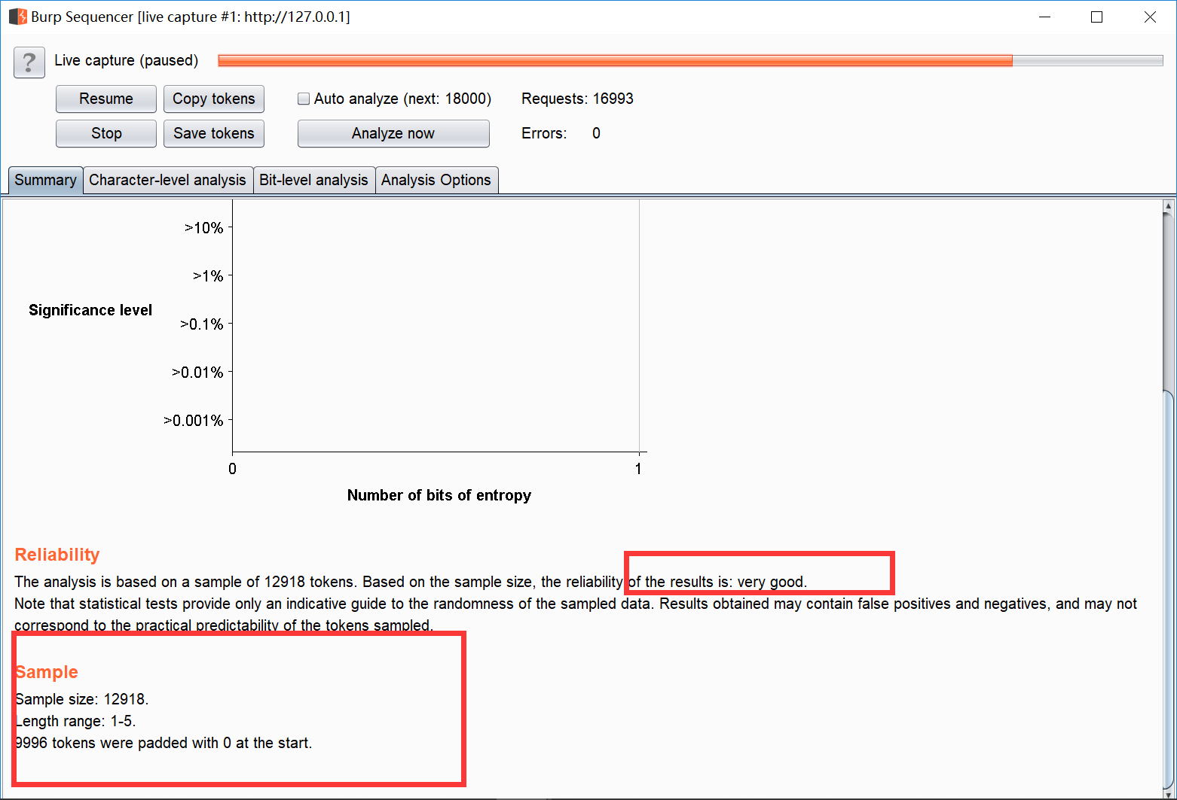
Burpsuit Sequencer介绍
Burp Sequencer作为Burp Suite中一款用于检测数据样本随机性质量的工具，通常用于检测访
问令牌是否可预测、密码重置令牌是否可预测等场景，通过Sequencer的数据样本分析，能很
好地降低这些关键数据被伪造的风险。

Slide 3
总结
1、掌握Burpsuite Sequencer使用方法

Slide 4
再见

